Slide 1
亞洲部分國家地區來台人次之時間序列分析
b06705038 資管二 程思嘉
b06705008 資管二 戴聆
b06705026 資管二 林語萱
b06705014 資管二 陳惟中
b06705048 資管二 王佩琳
b06705018 資管二 朱家儀
b04705030 資管二 應卓廷

Slide 2

動機
在推出促進觀光的政策後
觀光局表示來台人數在2008-2017年間增幅高達 1.8 倍
➔以時間序列建立模型，以不同的時間序列方式預測來年的觀光人數
實際數據？

Slide 3
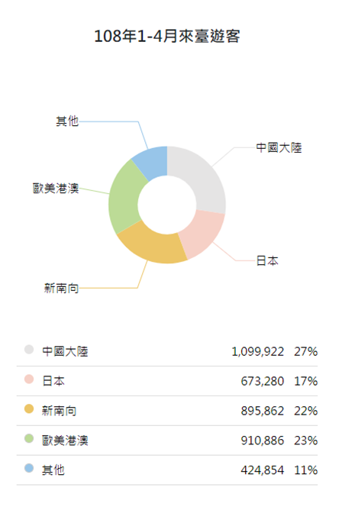

中國大陸
新南向國家
歐美 港澳
日本
主要都是亞洲國家，因此我們想特別針對主要的亞洲國家之來台人數進行時間序列分析。

Slide 4
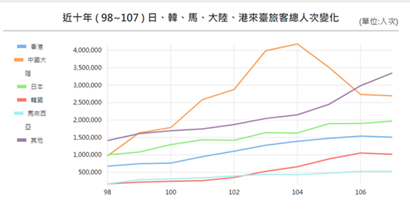
除了中國大陸之外，其餘國家地區都呈現上升趨勢
中國容易受到政治或其他因素之影響，也較難預測
日本、馬來西亞、新加坡、香港、澳門和印度這六個國家地區來進行未來一年的來台人數預測

Slide 5
Agenda
01
資料描述及敘述統計
02
資料建模及預測
03
資料季節性分析
04
結論與建議

Slide 6
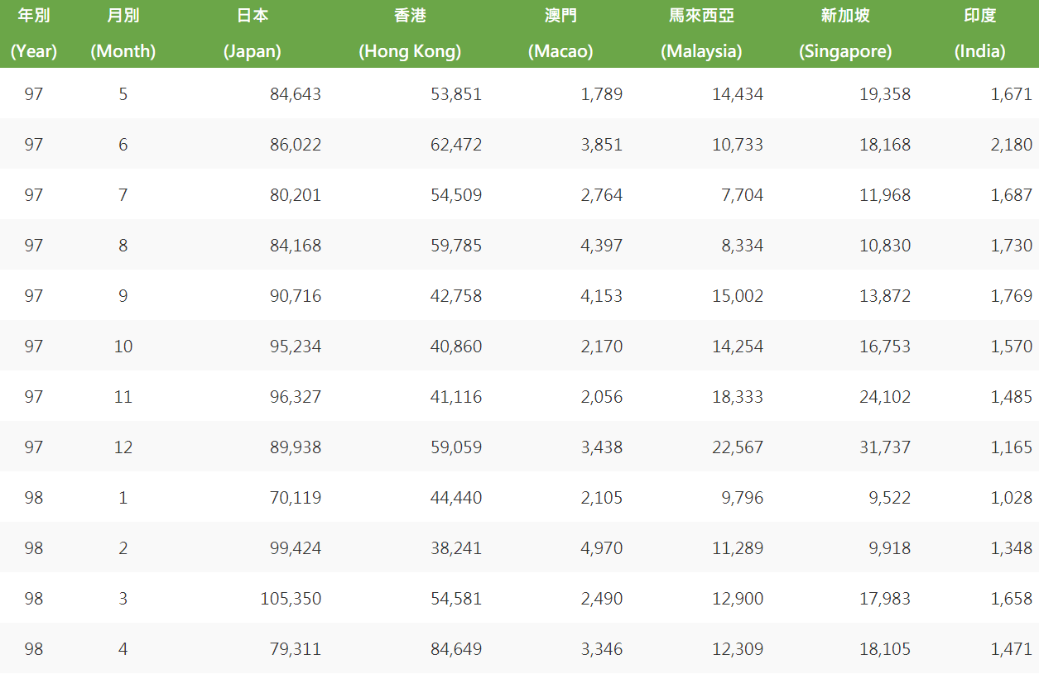
資料描述
範例資料

Slide 7
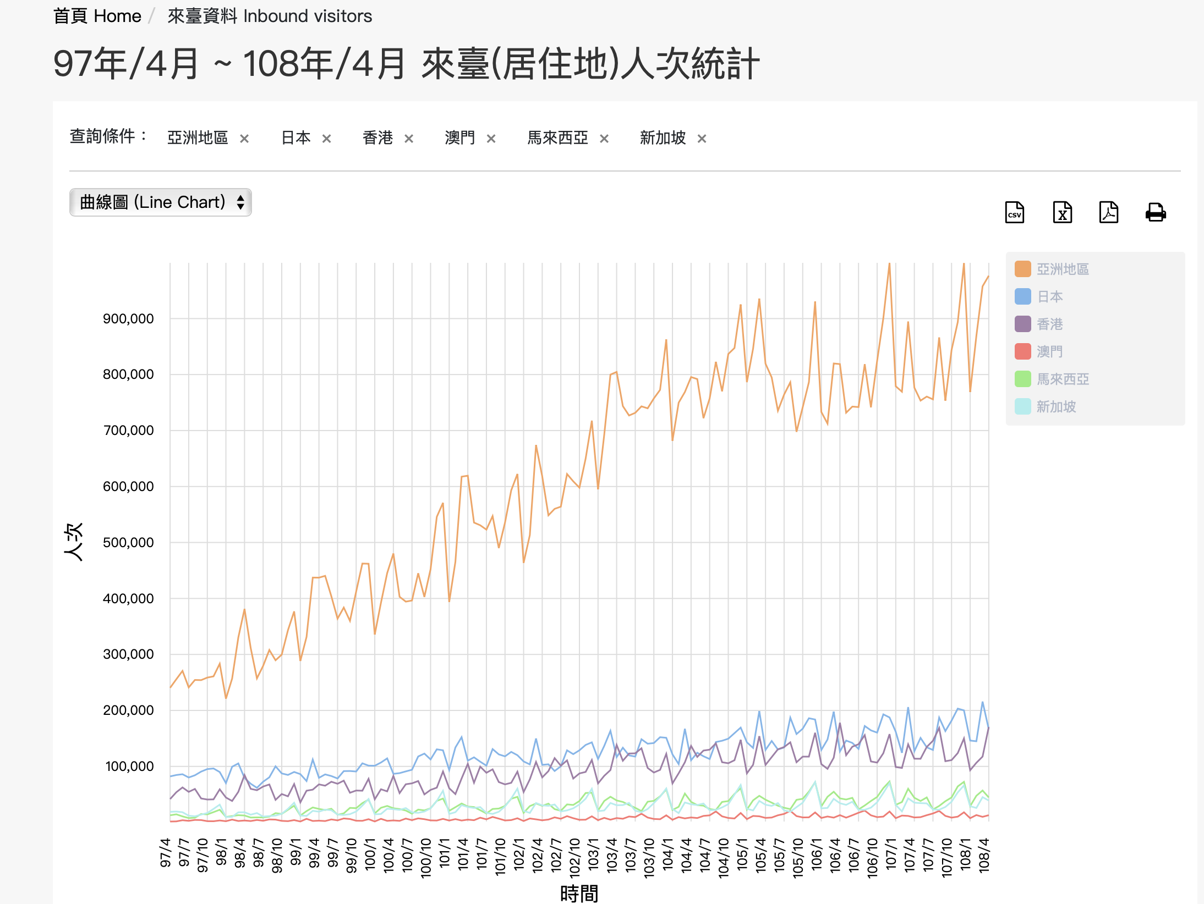

資料描述
在交通部觀光局網站上的資料庫中，選取完整的來台資料，包含時間範圍從97年4月到108年4月

Slide 8
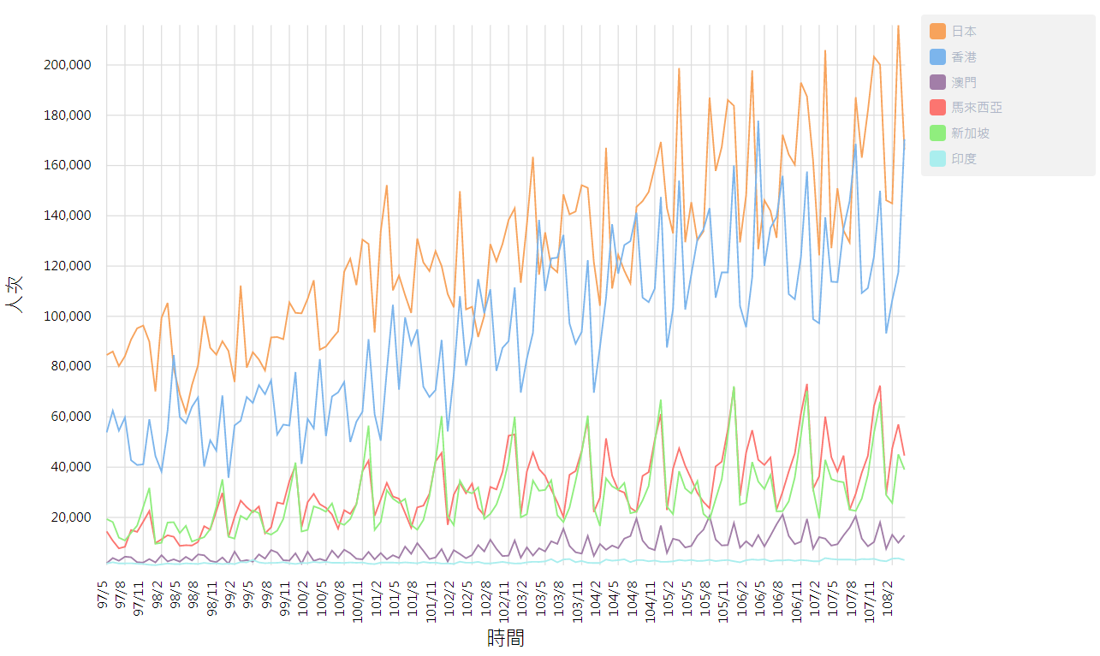
可能存在長期正向趨勢
可能存在季節變動(Seasonal Effect)

Slide 9
資料敘述統計
 | Mean | Median | Std. dev | Max | Min | Correlation coef
Japan | 139434.165 | 133793.0 | 29661.2081 | 215809 | 86743 | 0.6918252
HK | 106577.897 | 107358.0 | 28952.3728 | 177852 | 49986 | 0.6943874
Macao | 8345.198 | 7647.5 | 4551.7565 | 21141 | 1606 | 0.7186604
Malaysia | 33384.455 | 30204.0 | 13940.5351 | 73122 | 8694 | 0.6422593
Singapore | 32019.381 | 29570.0 | 13025.0068 | 72216 | 15044 | 0.2915491
India | 2543.289 | 2556.0 | 592.8169 | 3822 | 1445 | 0.7736049

Slide 10
因此，我們採用三種測量季節影響的方式：
Smoothing by Centered Moving Average
Smoothing by Linear Regression Model
Regression Model by Indicator Variables
分別對日本、香港、澳門、馬來西亞、新加坡、印度進行時間序列的預測分析。

Slide 11
資料建模流程
Make
Some
Forcast
Assess
Fitted
Model
Residual
Analysis
Set
Model

Slide 12
CMV, SLR
1. 計算各國季節性指標
2. 去除季節成份之時間序列
3. 用除季節化時間序列找趨勢
Deseasonalized_Visitors = beta_0 + beta_1* t + e
where Deseasonalized_Visitors = numbers of inbound visitors which have been deseasonalized, t = time in chronological order
4. 季節調整

Slide 13
Regression model by indicator variables
建立模型：
Visitors = beta_0 + beta_1* t + beta_2* Q1 + beta_3 * Q2 + beta_4 * Q3 beta_5 * Q4 + beta_6 * Q5 + beta_7 * Q6 + beta_8 * Q7 + beta_9 * Q8 + beta_10 * Q9 + beta_11 * Q10 + beta_12 * Q11 + e
where Visitors = numbers of inbound visitors, t = time in chronological order, and Qi = indicator variable ( 0, 1 ).

Slide 14

01
Japan

Slide 15
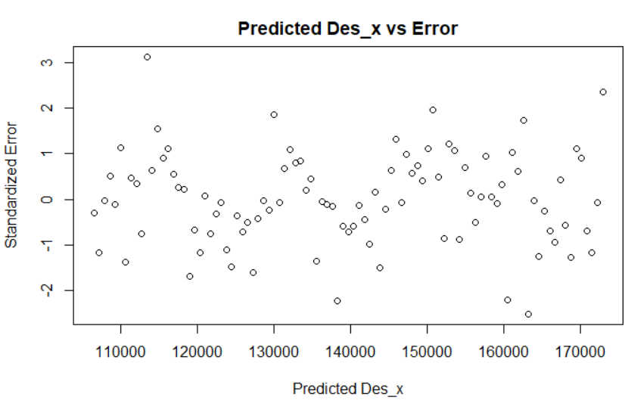
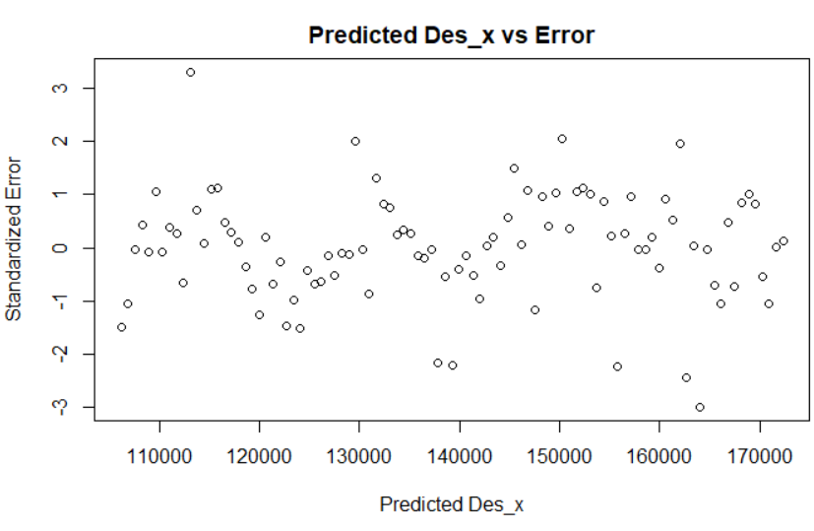
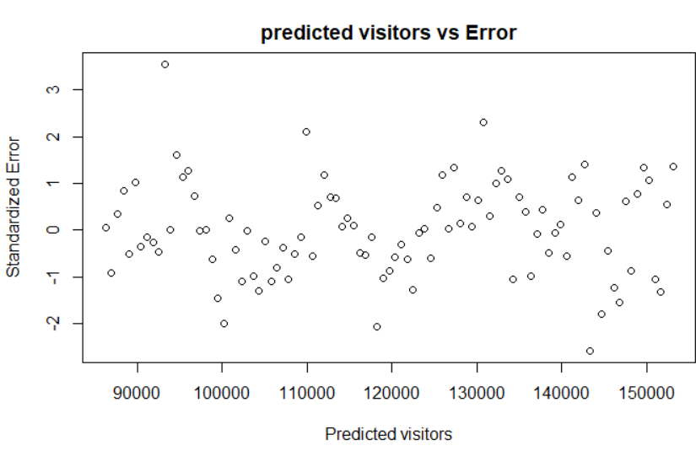
Residual analysis:
1.Normality test：
H0 : Errors are normally distributed.
H1 : Errors are not normally distributed.
2.Homoscedasticity & Heteroscedasticity
H0: The variance of e is the same for all values of x.
H1: The variance of e is not the same for all values of x.
3.Dependence of the Error Variable
H0 : Randomness exists.
H1 : Randomness does not exist.

Slide 16
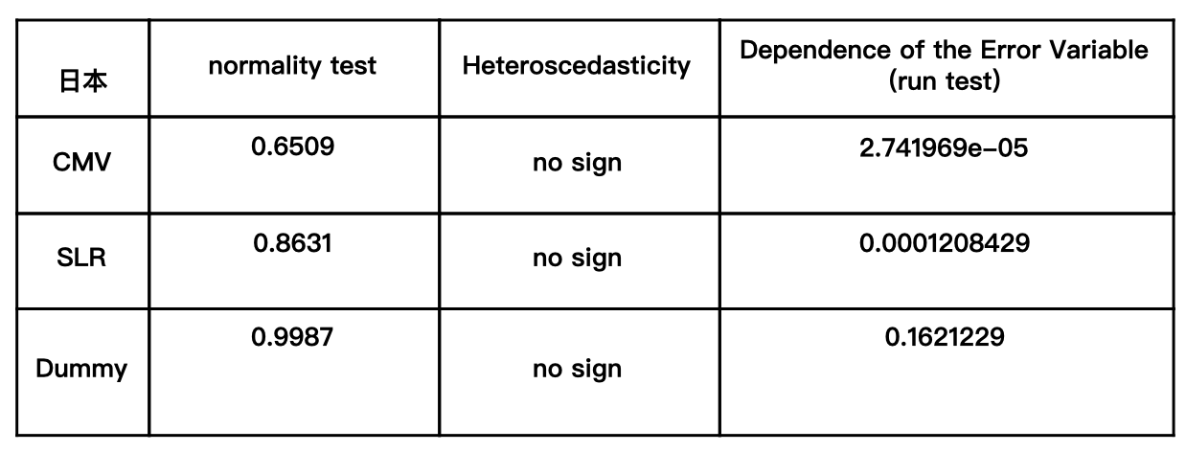
CMV和SLR的建模過程中，使用run test檢定誤差項的獨立性(Dependence of the Error Variable)時，其結果為拒絕假設檢定(p-value < 0.05)，即偏向對立假設(alternative hypothesis)：樣本不是隨機選擇的。因此，我們並不使用這兩個方法去預測日本來台人次。

Slide 17
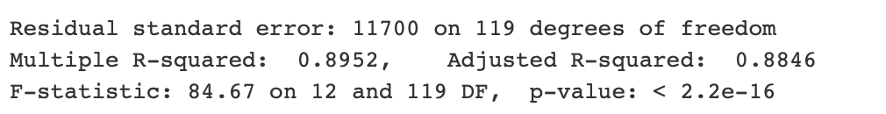
Assess the fitted model：
使用 Regression model by indicator variables
The Standard Error of Estimate ：
The standard error of estimate (11700) is small compared to mean_y (126028). We can conclude that the model fit the data.

Slide 18
Assess the fitted model：
使用 Regression model by indicator variables
2. The Coefficient of Determination：
r2 = 89.52% of the variation in the fund value is explained by the variation in Des_x. The rest (10.48%) remains unexplained by this model.

Slide 19
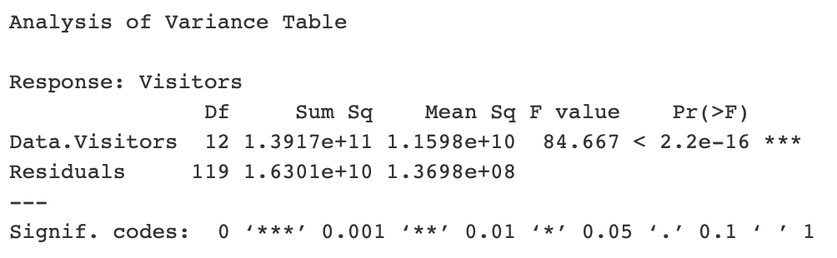
Assess the fitted model：
使用 Regression model by indicator variables
3. The F-test of ANOVA
H0: beta1 = beta2 = … = beta11 = 0
H1: At least one betai is not equal to zero.

Slide 20
Assess the fitted model：
使用 Regression model by indicator variables
Since p-value < 2.2e-16 < 0.05, there is sufficient evidence to reject the null hypothesis. At least one of the betai is not equal to zero. Thus, at least one independent variable is related to y. This regression model is valid.

Slide 21
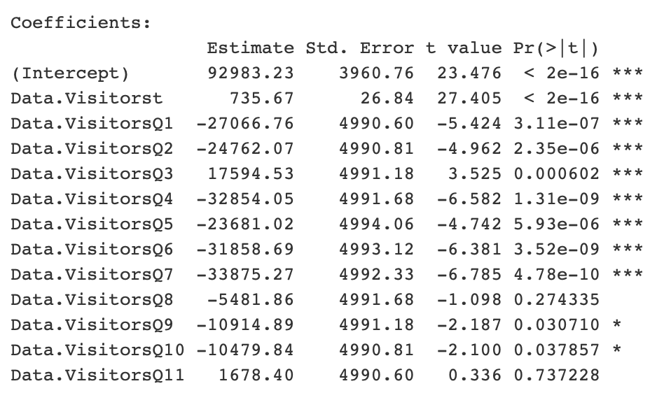
Assess the fitted model：
使用 Regression model by indicator variables
4. Testing of the Coefficients (t test)：
H0 : betai = 0
H1 : betai != 0

Slide 22
Assess the fitted model：
使用 Regression model by indicator variables
Since all the p_value except for that of Q8 and Q11 are < 0.05, there is overwhelming evidence to infer that t and all the Qi except for Q8 and Q11 affects the # of visitors.

Slide 23
Assess the fitted model：
使用 Regression model by indicator variables
The Standard Error of Estimate
The Coefficient of Determination
The F-test of ANOVA
Testing of the Coefficients (t test)
因此在後續的分析中，我們可以採用 Regression model by indicator variables 對日本來台人數作分析。

Slide 24
02
Hong Kong

Slide 25
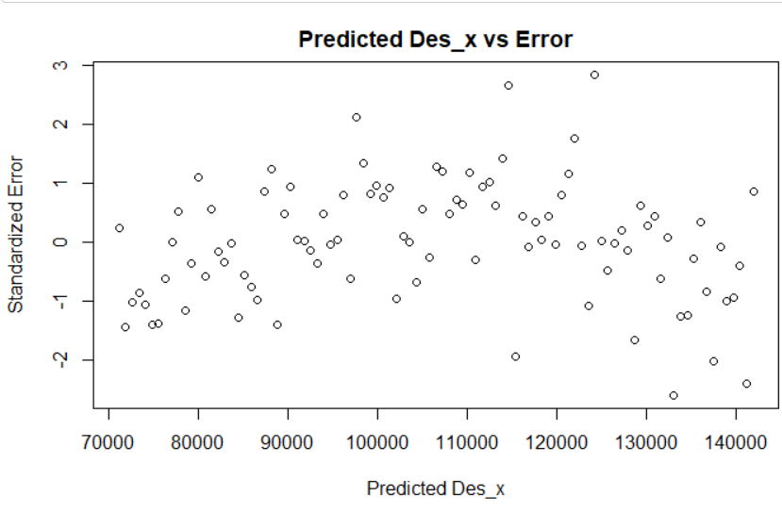
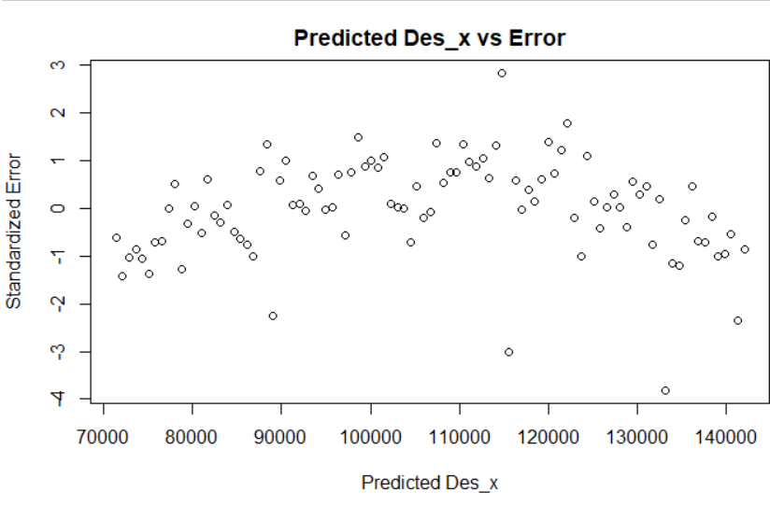
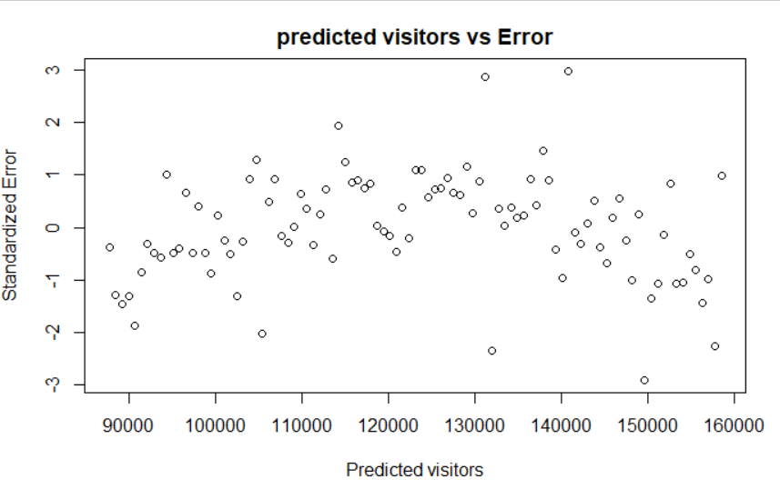
Residual analysis:
1.Normality test：
H0 : Errors are normally distributed.
H1 : Errors are not normally distributed.
2.Homoscedasticity & Heteroscedasticity
H0: The variance of e is the same for all values of x.
H1: The variance of e is not the same for all values of x.
3.Dependence of the Error Variable
H0 : Randomness exists.
H1 : Randomness does not exist.

Slide 26
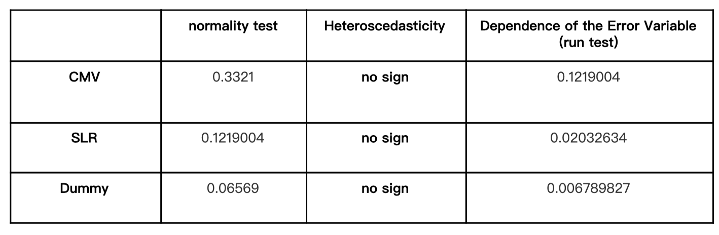
我們可以看到在殘差分析中，SLR和Dummy的建模過程中，使用run test檢定誤差項的獨立性(Dependence of the Error Variable)時，其結果為拒絕假設檢定(p-value < 0.05)，即偏向對立假設(alternative hypothesis)：樣本不是隨機選擇的。因此，我們並不使用這兩個方法去預測香港來台人次。

Slide 27

Assess the fitted model：
使用 Smoothing by Centered Moving Average
The Standard Error of Estimate ：
The standard error of estimate (11240) is small compared to mean_y (102116). We can conclude that the model fit the data.

Slide 28
Assess the fitted model：
使用 Smoothing by Centered Moving Average
2. The Coefficient of Determination：
r2 = 81.66% of the variation in the fund value is explained by the variation in Des_x. The rest (18.34%) remains unexplained by this model.

Slide 29
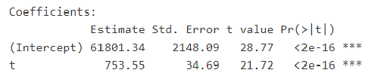
Assess the fitted model：
使用 Smoothing by Centered Moving Average
3.Testing of the Coefficients (t test)：
H0: beta1 = 0,
H1: beta1 != 0

Slide 30
Assess the fitted model：
使用 Smoothing by Centered Moving Average
The Standard Error of Estimate
The Coefficient of Determination
Testing of the Coefficients (t test)
因此在後續的分析中，我們可以採用 Smoothing by Centered Moving Average 對香港來台人數作分析。

Slide 31
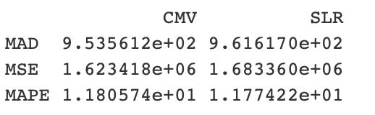
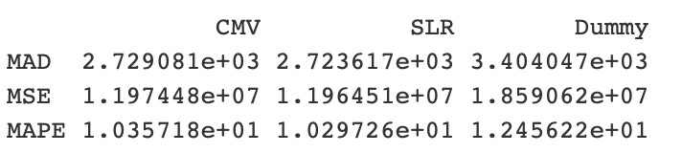
各國可以使用的建模方法
 | CMV | SLR | Dummy
Japan |  |  | V
HK | V
Macao | V | V
Malaysia | V | V | V
Singapore |  |  | V
India |  | V
Macao
Malaysia

Slide 32
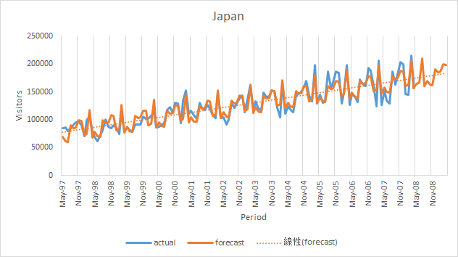
建模預測

Slide 33
建模預測
根據趨勢線我們可以看到的是，和同年十二月相比，除了三月和十一月的係數為正外，其他月份的平均來台人次均較十二月低，而隨著未來一年預測(108年五月~109年四月):
By Dummy, we forecast that the number of visitors from Japan for the next 12 months are 155143.78, 158832.10, 220215.00, 147621.57, 163669.24, 149796.74, 146693.08, 194293.32, 180323.86, 210573.68, 202387.93, 201723.35 respectively.
Visitors = 92983.23 + 735.67 * t - 27066.76 * Q1 - 24762.07 * Q2 + 17594.53 * Q3 - 32854.05 * Q4 - 23681.02 * Q5 - 31858.69 * Q6 - 33875.27 * Q7 - 5481.86 * Q8 - 10914.89 * Q9 -10479.84 * Q10 + 1678.4 * Q11

Slide 34
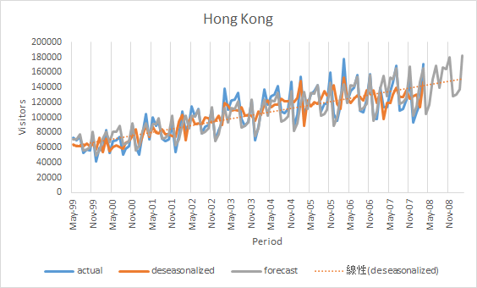
建模預測

Slide 35
建模預測
Visitors = 61801.34 + 753.55 * t
未來一年預測(108年五月~109年四月):
根據趨勢線我們可以看到的是，來台人次時間序列的線性趨勢，趨勢方程式的斜 率為753.55，表示過去幾年中，來台人次的平均成長約每月754人次。
By CMV, we forecast that the number of visitors from Hong Kong for the next 12 months will be 103529.51, 112451.53, 150877.93, 162155.38, 139664.27, 164917.41, 162528.71, 177895.17, 128127.75, 146923.38, 135307.21, and 178065.39 respectively.

Slide 36
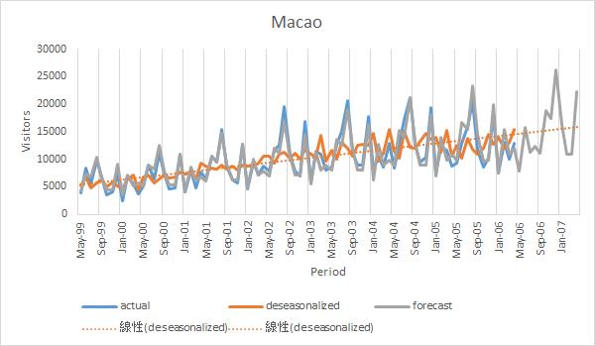
建模預測

Slide 37
建模預測
Visitors = 3168.808 + 104.746 * t
根據趨勢線我們可以看到的是，來台人次時間序列的線性趨勢，趨勢方程式的斜率為104.746，表示過去幾年中，來台人次的平均成長約每月105人次。
未來一年預測(108年五月~109年四月):
By CMV, we forecast that the number of visitors from Macao for the next 12 months will be 7800.82, 15848.05, 11201.14, 12363.07, 11068.55, 18862.17, 17387.61, 26277.88, 16236.04, 10926.63, 10940.54, 22297.09 respectively.

Slide 38
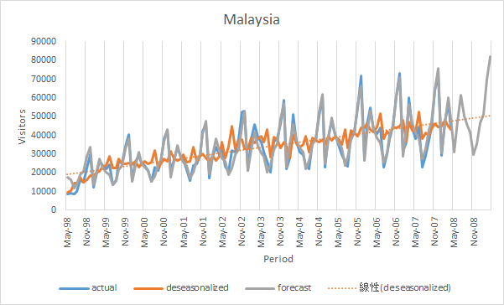
建模預測

Slide 39
建模預測
Visitors = 19166.11+ 240.10 * t
未來一年預測(108年五月~109年四月):
By SLR, we forecast that the number of visitors from Malaysia for the next 12 months will be 31189.49, 47780.60, 61563.53, 50174.54, 44918.51, 41675.48, 29818.83, 35430.62, 46955.87, 51187.61, 70204.90, 82041.74 respectively.

Slide 40
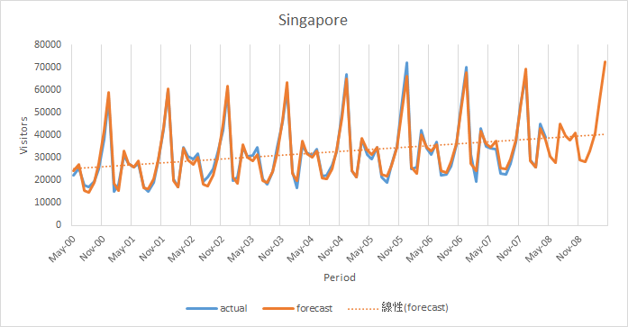
建模預測

Slide 41
建模預測
Visitors = 58115.747
+ 122.406 * t
- 40575.281* Q1
- 43667.936 * Q2
- 26455.467* Q3
- 31986.998 * Q4
- 33913.41* Q5
-31027.066* Q6
- 43006.597* Q7
- 43834.252* Q8
- 39339.158 * Q9
- 31266.689* Q10
- 16795.969* Q11
未來一年預測(108年五月~109年四月):
By Regression model by indicator variables, we forecast that the number of visitors from Singapore for the next 12 months will be 30760.28, 27790.03, 45124.90, 39715.78 ,37911.77, 40920.52, 29063.40, 28358.15, 32975.65, 41170.52, 55763.65, and 72682.02. respectively.

Slide 42
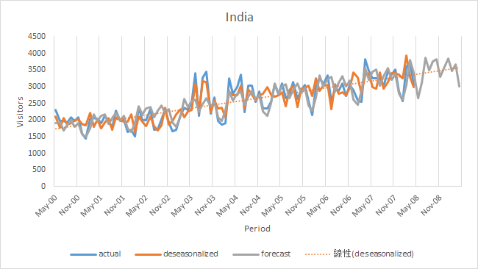
建模預測

Slide 43
建模預測
Visitors =1744.0242 + 16.9885 * t
未來一年預測(108年五月~109年四月):
By SLR, we forecast that the # of visitors from India for the next 12 months will be 2662.367, 3115.873, 3876.104, 3490.296, 3750.878, 3822.444, 3298.713, 3607.836, 3847.571, 3477.944, 3667.776, 3008.126 respectively.

Slide 44
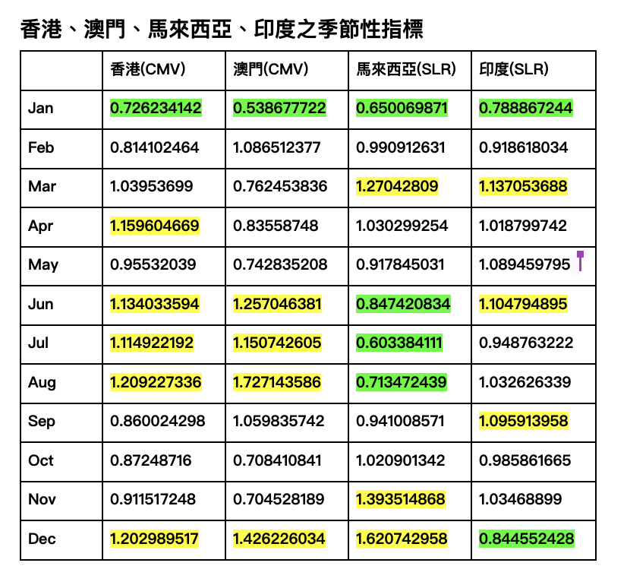
季節性分析
在 The multiple model 的 Smoothing by Centered Moving Average 及 smoothing by linear regression model 中，我們使用季節指數反應其季節規律的變動性，其公式為：Seasonal index =
(Seasonal averaged ratio) (number of seasons) /Sum of averaged ratios
季節指標代表意義：某個季節的時間序列值與整體季節性平均值之間的比率。

Slide 45
季節性分析
發現：
每年1、2月普遍是來台旅遊的淡季。
推測原因：
寒假、春節假期是國人出國高峰期，在機位有限情況下，因而排擠到他國來台的機位，導致來台人次下滑。而歷年來1、2月來台旅客人次會受到春節連假有所變動，有「人次挪移」的觀光現象。

Slide 46
季節性分析
香港、澳門
香港和澳門有著較接近的季節規律，在來台的熱門月份出現在六到八月以及十二月，我們推測假期可以解釋兩個地區來台旅客人次的高峰：香港和澳門旅客常利用 四月的復活節四天假期、六月到八月的暑假與十二月的耶誕假期到台灣旅遊。但是相較於香港，澳門各月份間的季節性指數落差較大。

Slide 47
季節性分析
馬來西亞
馬來西亞各月份間的季節性指數落差較大，淡旺季明顯，其中11、12月季節性指數特別高，1、6、7、8月較低。我們推測影響因素主要為氣候和假期。

Slide 48
季節性分析
馬來西亞
氣候方面，馬來西亞屬於炎熱潮濕的赤道型氣候，受到季風性降雨影響，10月到次年2月是主要雨季，而3到5月則是最熱的時候。由於氣候影響，6、7、8月天氣相對乾燥而且不那麼炎熱，可以說是馬來西亞國內旅遊的黃金時期，因此造成這三個月的旅外人次減少，並且此現象反映在了6、7、8月明顯較低的季節性指標之上。

Slide 49
季節性分析
馬來西亞
而11、12月季節性指數特別高，我們推測主要受到氣候與假期影響：11、12月馬來西亞正逢雨季，較少人會選擇留在國內旅遊，再加上馬來西亞學制為三個學期，12月中之後學校就開始放假，又恰逢耶誕假期，正是出國旅遊的好時機，所以可以看到12月的季節性指標特別的高。

Slide 50
季節性分析
印度
印度各月的季節性指數差異並不大。12月與1月季節性指數較低，我們推測或許也跟氣候有關：3月到6月是印度的夏季，而6月到11月則為雨季，可能因此造成印度國人選擇利用12月到2月進行國內旅遊，進而使旅外人次減少，並反映在季節性指標上。
而雖然印度來台比較熱門的月分出現在三到六月，也就是印度的夏季，但其季節指數都在1.15之下，代表僅有高於平均不到15%，並沒有比較顯著集中來台的月份。

Slide 51
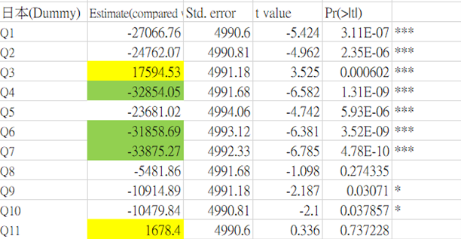
季節性分析
日本
根據Dummy variable係數和來台人次的的趨勢圖，我們發現3、11、12月相對來說是日本人來台的旺季，其中3月又最熱門，而4、6、7月則為淡季，其中又以7月最低。我們猜測，日本在三月有春假，造成出遊人次增加，四月上旬，則常是各個單位的年度決算期，工作繁忙可能影響到外出旅遊，五月是日本黃金周，有計劃出遠門的家庭往往在五月出遊完後在後面月分減少出遊，加上台灣並非日本觀光首選，以及六七月是台灣赴日熱門的時段，可能會出現排擠現象，因此6、7月為淡季。
日本Dummy variable係數
根據日本來台人次的的趨勢圖，12月份的來台人數均多於趨勢線之估計值，可以推測12月份的來台人數多於平均。

Slide 52
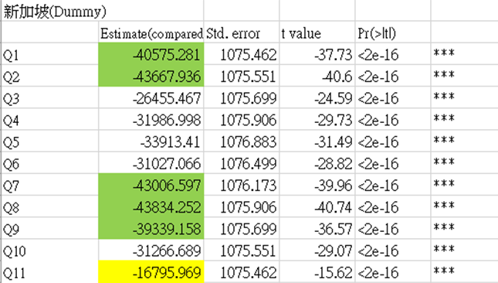
季節性分析
新加坡
根據Dummy variable係數和來台人次的的趨勢圖，我們發現11月相對來說也算是比較多新加坡人來台的月份。而1、2月和7、8、9月則為淡季，其中又以8月的Dummy variable係數最低。
我們可以發現新加坡和馬來西亞的來台人次淡旺季大致接近，主要也是因為氣候與假期的因素。兩國在地理位置與氣候上相當接近，並且新加坡從11月中到12月底是為期六星期的學校假期，再加上12月份的耶誕假期，可以解釋為何新加坡與馬來西亞的來台人次淡旺季接近，並且十二月為每年新加坡來台人數的最高峰。
新加坡之Dummy variable係數
根據新加坡來台人次的的趨勢圖，可以看出12月份的來台人數明顯為當年最高，因此12月可說是最受歡迎的來台月份

Slide 53
結論與建議
制定觀光政策
來台旅客的人次連年上升，同時帶來巨大的經濟效益。了解各個地區旅客的淡旺季，以及分析預測未來的人流，有利加強國際觀光宣傳推廣。面對不同的市場，制定不同的政策吸引外國旅客來台觀光。這樣的分析結果也可以檢驗既有政策（例如：新南向政策、來台放寬簽證措施）的成效。

Slide 54
結論與建議
旅遊業者推案參考
各國旅客來到台灣之後，實際的體驗更為關鍵。旅遊相關業者藉由來台人數預測調整對應策略，既能提升自己的營運收益。 例如：旅館業者可以根據各月份的住宿需求合理的調整價格及人事、各類型活動及展覽可選在適合的時機舉辦以吸引更多人潮，也能維持觀光服務的品質，不僅在旺季時要有足夠的資源分配，在淡季時更應重視每個來訪的旅客，讓每位旅客不管何時來台都能留下美好的回憶，這才是推展台灣觀光、提升來台人數最根本的作法。

Slide 55
Thanks for your attention!

